Slide 1
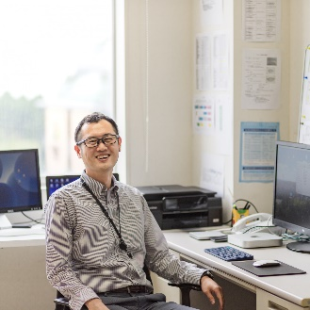
2023年
9月度
定員
100名（先着）
参加費
無料
卒後教育研修
2023年
日 時
9月5日（火曜日）
19:00-20:30
zoomを利用したオンラインでの講演
19:00～20:00（20：00～質疑応答）
研修テーマ
「内側半月板について考える
-膝OAとMMPRTとの関連について-」
第1部
講師:源 裕介 先生 (健康科学大学 健康科学部
リハビリテーション学科 理学療法学コース 講師)
略歴：2018年3月 順天堂大学大学院スポーツ健康科学研究科 修了
2023年3月 千葉大学大学院医学薬学府先進予防医学共同専攻
修了 博士（医学）
2009年6月 千葉こどもとおとなの整形外科 リハビリテー
ション科（2016～科長）
2018年4月 了德寺大学 健康科学部 理学療法学科 講師
第2部
膝OAの要因の1つにあげられる内側半月板後根断裂（MMPRT）の病態について説明し、なぜ膝OAに結びつくのか、OA進行を食い止めるための評価と運動療法はどのように実施すればよいか、最新の知見と技術を紹介する。
健康科学大学 卒後教育委員 担当：三科 貴博
お問い合わせ
〒401-0380山梨県南都留郡富士河口湖町小立7187
TEL：0555-83-5227 Mail: t-mishina@kenkoudao.ac.jp

